Slide 1
Standardní model

Slide 2
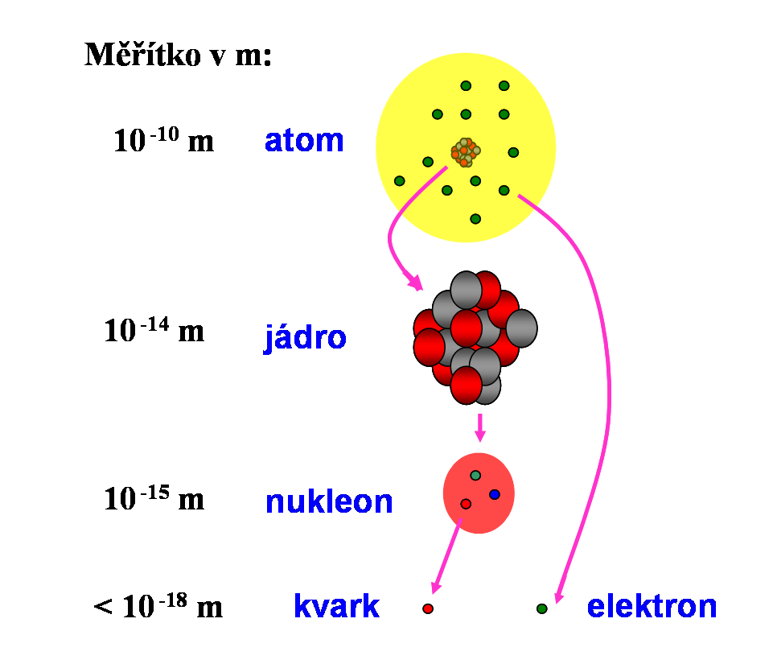
existence mnohých částic byla teoreticky předpověděna
a teprve později experimentálně
potvrzena:
P.Dirac: pozitron 1928/ objev 1932 Carl David Anderson
W. Pauli: neutrino 1931/ název od Enrica Fermiho /objev 1956 Cowanem Reinesem
H. Yukawa: pion
Notes:
2
Pozitron
Existenci pozitronu poprvé předpověděl r. 1928 Paul Dirac. V roce 1932 pozitron pozoroval Carl D. Anderson, který mu dal jméno. K pozorování využil kosmické záření, dopadající do mlžné komory. Stopu pozitronu objevil na jednom ze 13000 snímků, které při pozorování zhotovil.
Neutrino
1930?1931
(katastrofický film 2012☺ nesmysl)
V té době se řešilo několika záhad, které se objevovaly v průběhu rozpadu beta. Připomenu, že při nejběžnějším typu rozpadu beta dojde k přeměně neutronu v jádře na proton a vyzáření elektronu. Jako příklad takového děje může sloužit i rozpad neutronu, při kterém vzniká proton a elektron. Pokud by opravdu vznikaly jen tyto dvě částice, rozdělila by se mezi nimi energie uvolněná v rozpadu v přesně daném poměru.
dnes 3 neutrina a tři antineutrina, téměř volný průchod hmotou, lidské tělo zachytí v průměru jedno neutrino za život. tři různé typy neutrin a antineutrin – elektronové, mionové a tauonové.
Pion
V roce 1933–1934 vědec Hideki Jukawa vyšel z teorie relativity a kvantové teorie a popsal jadernou interakci jako výměnu částic dosud neznámého typu (mezonů, jež dostaly jméno piony) mezi protony a neutrony. Z velikosti jádra Jukawa odvodil, že hmotnost těchto hypotetických částic (pionů) musí být přibližně dvousetnásobek hmotnosti elektronu. Jukawovy závěry představují počátek mezonových teorií jaderných sil. Poté v roce 1947 byl v kosmickém záření objeven mezon, který interagoval silně. Ukázalo se, že tentokrát skutečně jde o pion - částici s vlastnostmi, jaké zhruba předpověděl Jukawa. Průlom se stal o rok později, kdy na synchrocyklotronu v Berkeley byly poprvé uměle (při srážce jiných částic) vytvořeny piony. (složení z kvarku a antikvarku) Existují tři varianty: nulové, kladné a záporné; jsou nejlehčími mezony

Slide 3
PVP = Pauliho vylučovací princip
Pauliho vylučovací princip je princip kvantové mechaniky, který říká, že žádné dva nerozlišitelné fermiony nemohou být ve stejném kvantovém stavu. Tento princip formuloval v roce 1925 fyzik Wolfgang Pauli. Jedná se o jedno ze základních pravidel fyziky, protože mezi fermiony, pro které pravidlo platí, patří protony, neutrony a elektrony, ze kterých je složena veškerá hmota.
Notes:
Z chemie znáte vlastnost spinu, a kvantová čísla fermionů
3

Slide 4
Dělení částic
Fermiony
částice s polocelistvým spinem.
Platí pro ně PVP ( elektron)
1) Podle spinu
Bosony
Částice s celistvým spinem.
Neplatí pro ně PVP ( foton)
2) Podle náboje – ***
kladné ( proton q = +1,602.10-19C)
záporné ( elektron q = -1,602.10-19C)
neutrální ( neutron q = 0 C)
***( kvark má q =1/3e, 2/3e)!
Notes:
4

Slide 5
3) Podle struktury - rodiny
Částice
Intermediální částice
Leptony
Higgsovy částice
Hadrony – složené částice z kvarků
mezony
baryony
(proton, neutron, hyperon…)
Notes:
5

Slide 6
Leptony – vskutku elementární, tedy dále nedělitelné.
Hadrony – mají svou vnitřní strukturu, skládají se z kvarků,
dělí se na lehčí mezony a těžší baryony.
Rozeznáváme 6 skupin kvarků: d - down
u - up
s - strange
c - charm
b - beauty
t - truth
Mezony se skládají z jednoho kvarku a antikvarku
Baryony se skládají ze tří kvarků.
Proton – uud ( u - q=2/3e, d - q=-1/3e, q = e )
Neutron – ddu ( q = 0)
Notes:
6

Slide 7
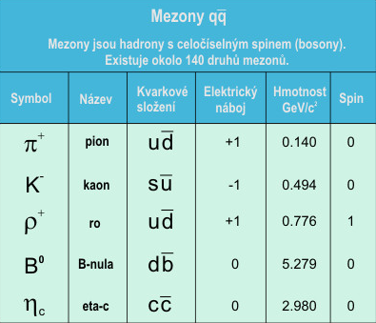

Slide 8
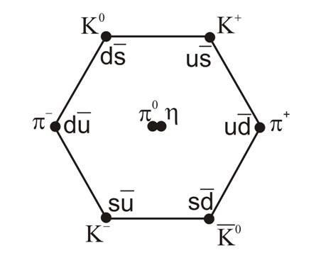

Slide 9
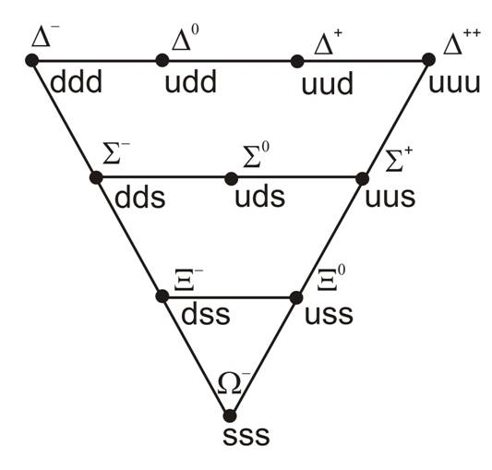
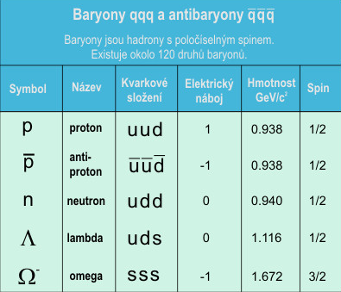

Slide 10
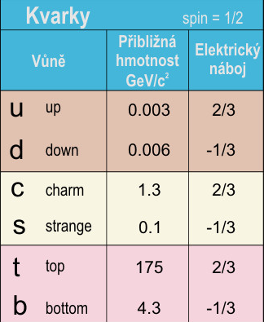
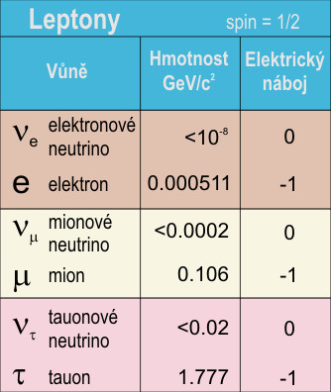

Slide 11
INTERAKCE
prostředník
druh
gluony
Silná interakce
KVARKY
fotony
Elektromagnetická
HMOTA
bosony
Slabá interakce
LEPTONY
gravitony
Gravitační
BOSONY
FERMIONY
Higgsovy částice
Notes:
11

Slide 12
Gravitační interakce – (Isaac Newton)
je univerzální, velmi slabá, je silou dalekého dosahu
a je přitažlivá. Tuto interakci zprostředkovávají
hypotetické částice – gravitony.
Elektromagnetická interakce – (James Clark Maxwell)
probíhá mezi částicemi, které mají elektrický náboj.
Je silou dalekého dosahu a je přitažlivá nebo odpudivá.
Tuto interakci zprostředkovávají fotony.
Silná interakce – (Hideki Yukawa)
Je silou krátkého dosahu ( 10⁻¹⁵m), je silou výběrovou,
projevuje se pouze mezi baryony, které jsou tvořeny z kvarků.
Slabá interakce – (Enrico Fermi)
Je silou, která vyvolává radioaktivní rozpad jader.
Slabou interakci zprostředkovávají intermediální bosony W a Z.
Notes:
12
Standardní model je spojení teorie kvantové mechaniky tří základních sil - elektromagnetické, slabé a silné.
Čas od času je předpovídaná pátá interakce, většinou jako vysvětlení rozporu mezi naměřenou a předpokládanou velikostí kosmologické konstanty. Jejich rozdíl je asi největším rozdílem mezi teoretickou a naměřenou hodnotou ve fyzice, činí celých 120 řádů. Vysvětení se zatím nenašlo.

Slide 13
Notes:
13

Slide 14
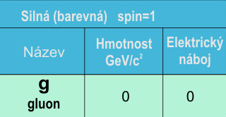
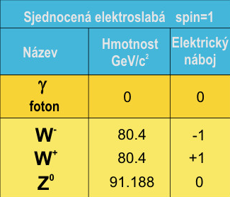

Slide 15
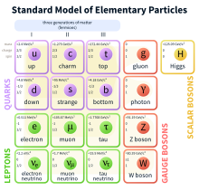

Slide 16
Název interakce | Relativní velikost | Úměrnost | Dosah
Silná | 10³⁸ | 1/r⁷ | 10⁻¹⁵
Elektromagnetická | 10³⁶ | 1/r² | ∞
Slabá | 10²⁵ | 1/r⁵ – 1/r⁷ | 10⁻¹⁸
Gravitace | 10⁰ | 1/r² | ∞

Slide 17
Detektory částic

Slide 18
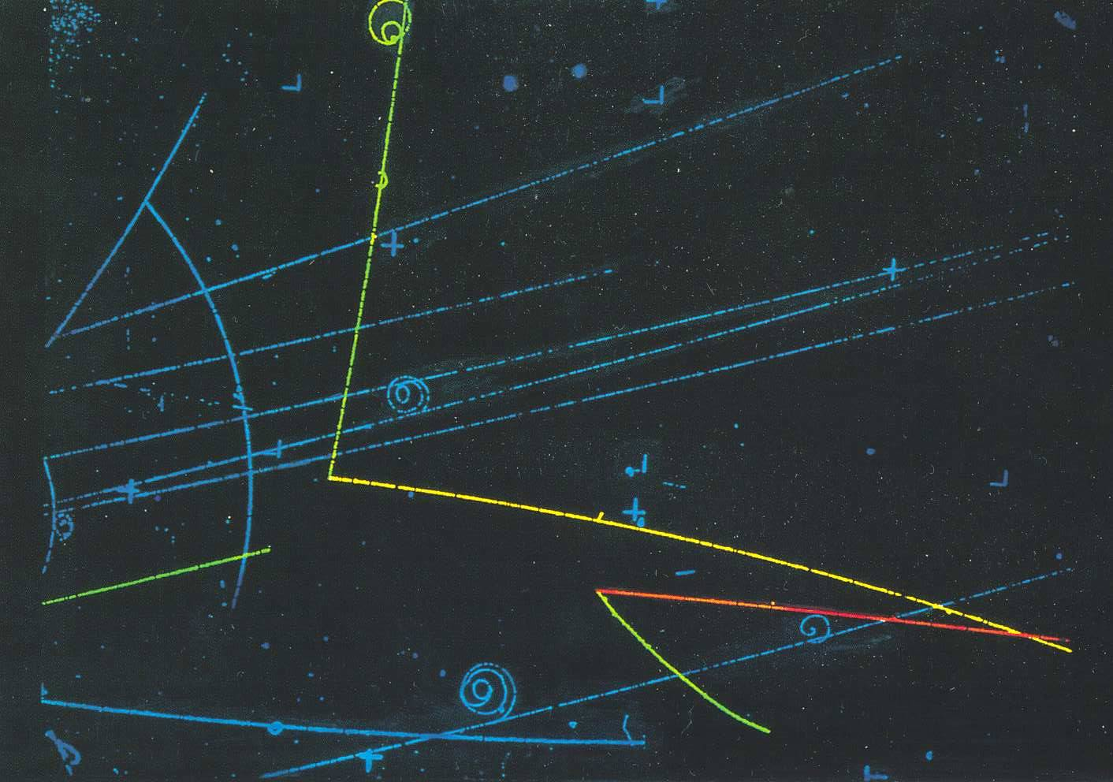
Detekce částic
Notes:
18

Slide 19
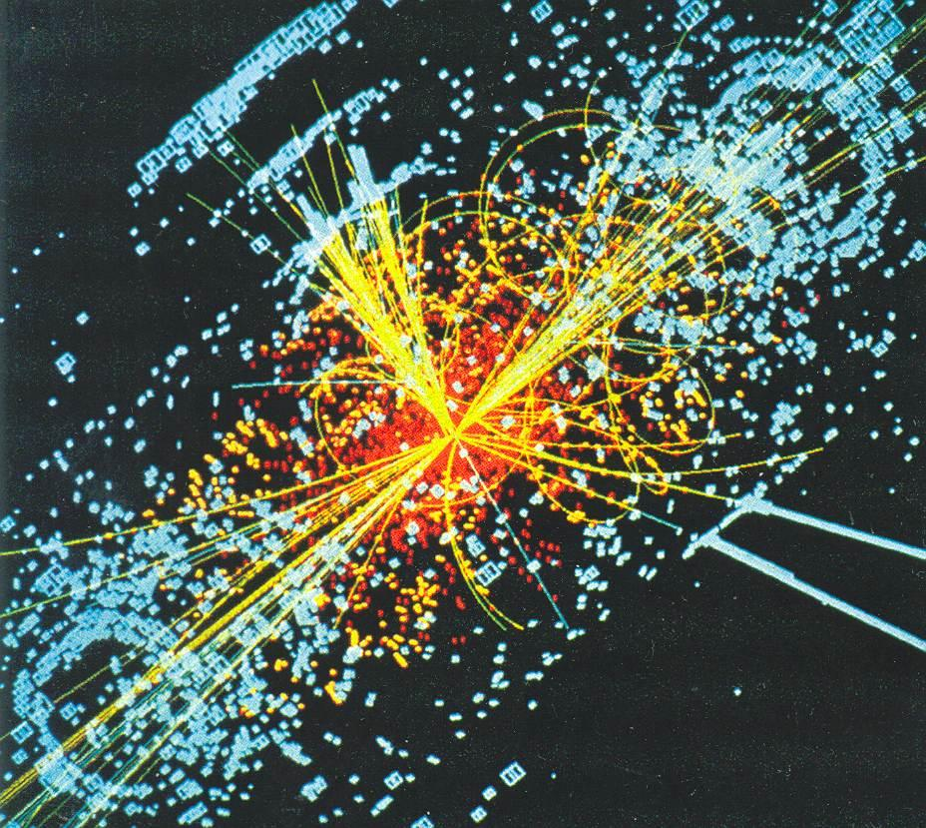
Notes:
19

Slide 20
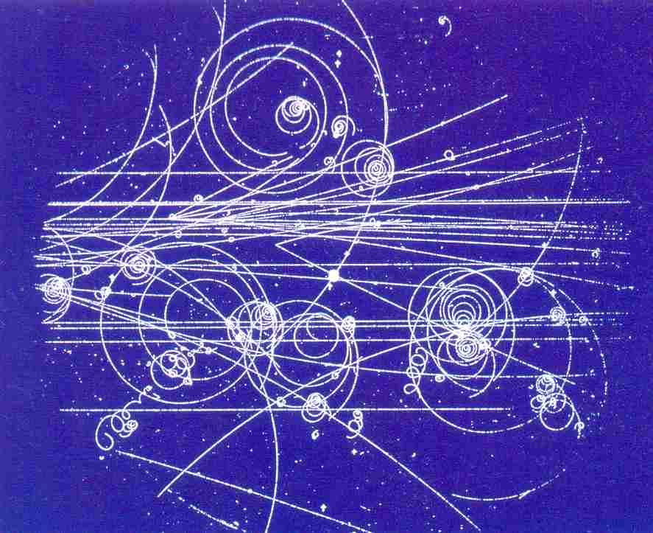
Notes:
20

Slide 21
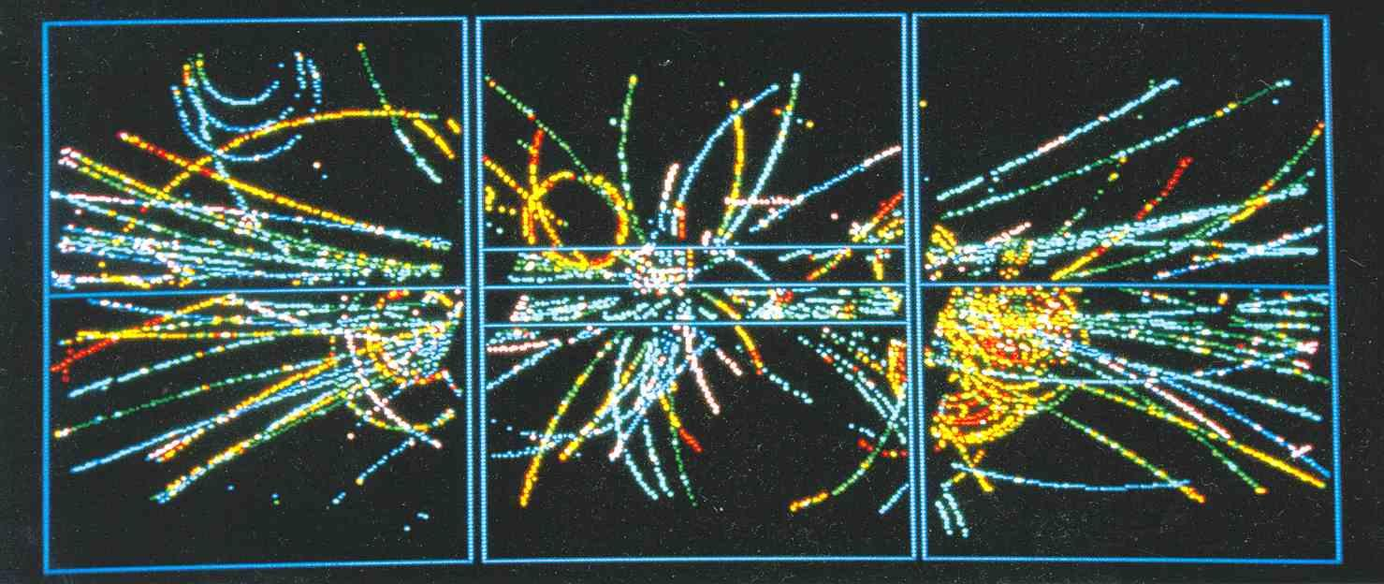
Notes:
21

Slide 22
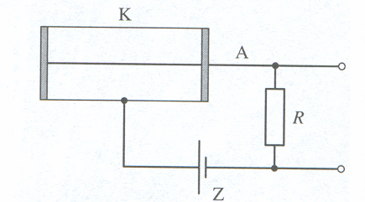
Geiger – Müllerův počítač
Je trubice naplněná plynem o nízkém tlaku, válcová trubice
je katoda a anoda je z tenkého drátu.
Mezi nimi je vysoké napětí – 1000V.
Prolétne-li trubicí částice, ionizuje plyn a vznikne
proudový impuls – ten je registrován akusticky nebo čítačem.
Notes:
22

Slide 23
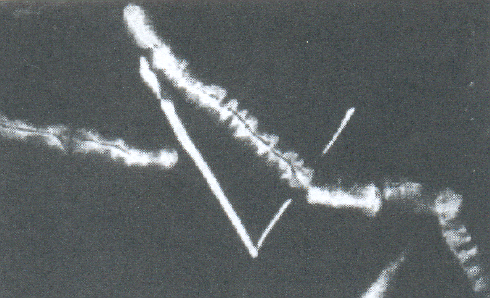
Mlžná komora
Je naplněná párou v přesyceném stavu. Prolétne-li
ionizující částice, vytváří viditelnou kondenzační stopu.
Notes:
23

Slide 24
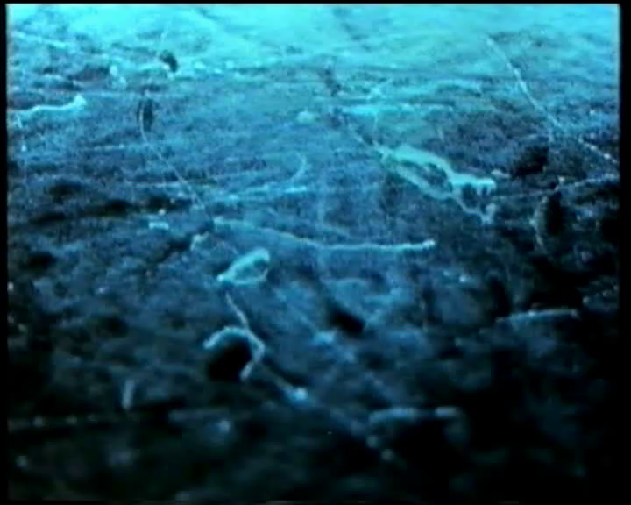
Notes:
24

Slide 25
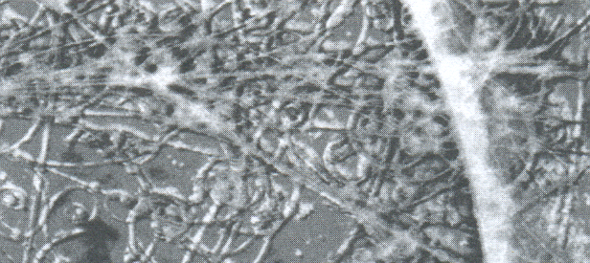
Bublinková komora
Je naplněná přehřátou kapalinou ( tekutý vodík )
Ve stavu, kdy kapalina začíná téměř vřít. Částice
vytvářejí viditelné stopy, které lze fotografovat.
Komory se umísťují do magnetického pole, aby bylo možno
podle trajektorie určovat energii, hybnost a náboj částice.
Notes:
25

Slide 26
Urychlovače částic

Slide 27
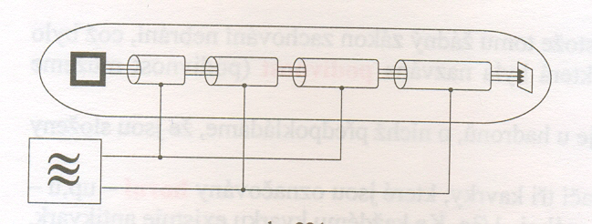
Urychlovače částic
Při jaderných reakcích se k bombardování používá
nabitých částic, které mají velkou kinetickou energií.
K tomu se využívají urychlovače.
Urychlovače dělíme:
Lineární urychlovač
Nabité částice se pohybují přímočaře v urychlovací trubici
za sníženého tlaku. V štěrbinách mezi elektrodami jsou
urychlovány vysokofrekvenčním el. polem. Délka urychlovače
je až 3 km a částice získávají energii až 20 GeV.
Notes:
27

Slide 28
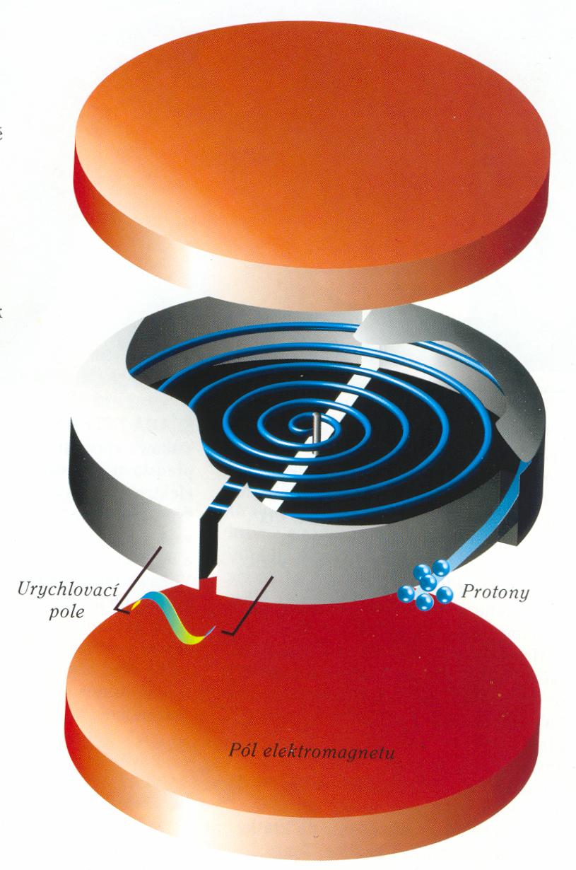
Cyklotron
První kruhový urychlovač
1930 - E. Lawrence
Částice se pohybují uvnitř dvou
polokruhových duantů
umístěných mezi pólovými
nástavci obrovského magnetu.
Částice dosahují energie
až 1MeV.
Největší cyklotron měl průměr
1,5 m a dosahoval energie 19MeV.
Notes:
28

Slide 29
Synchrotrony
Částice se v něm nepohybují po spirále, ale po kruhové
dráze uvnitř trubice, z níž byl vyčerpán vzduch. Urychlovací
elektrická a magnetická pole jsou synchronizována takovým
způsobem, aby částice zůstaly na stabilní kruhové dráze.
V synchrotronu se částice mohou urychlit až na rychlosti
blízké rychlosti světla.
1952 –první synchrotron poblíž New Yorku – 3GeV
1954 – v Berkeley – 6GeV (první antiprotony!)
1954 – začala výstavba CERNu (poblíž Ženevy)
Evropské laboratoře pro jaderný výzkum
Notes:
29

Slide 30
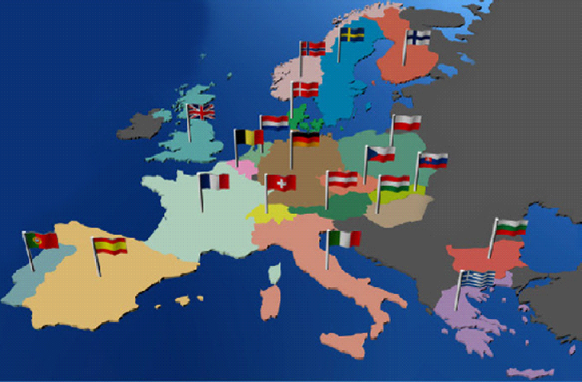
CERN – jednou z největších laboratoří světa
V roce 1954 ji založilo 12 zemí
Dnes: 20 členských zemí – včetně ČR (od roku 1993)
Více než 7000 uživatelů z celého světa
Notes:
30

Slide 31
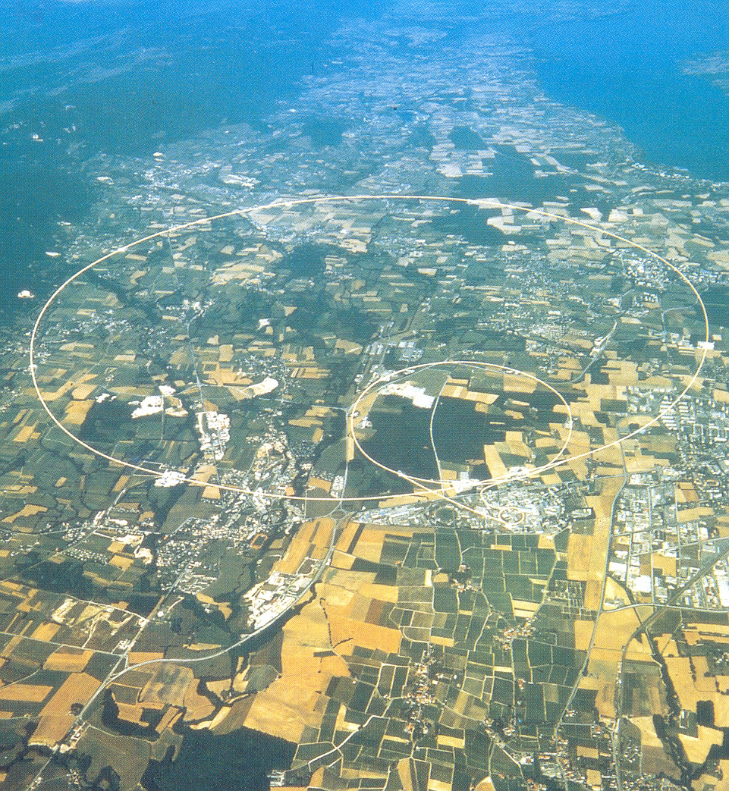
CERN
1989-LEP
Srážeč elektronů
a pozitronů
Obvod – 27 km
Energie – 100GeV
2007 – LHC
Velký hadronový
Urychlovač
Notes:
31

Slide 32
Literatura: I. Štoll – fyzika mikrosvěta
Použité zdroje: přednáška: Mgr. Marie Drobíková
http://hp.ujf.cas.cz/~wagner/prednasky/http://hp.ujf.cas.cz/~wagner/prednasky/ http://www.aldebaran.cz
http://teachers.web.cern.ch
http://www.cern.ch
Vyrobeno v rámci projektu SIPVZ
Gymnázium a SOŠ
Cihelní 410
Frýdek-Místek
Autor: Mgr. Hana Hůlová
Rok výroby: 2006
hanah
Notes:
32

